Slide 1


Тема 2. Система роботи з персоналом: Сучасні методи і технології управління
Дисципліна:
ЕТИЧНА МОТИВАЦІЯ, HR-МЕНЕДЖМЕНТ З ЦИКЛОМ ПСИХОЛОГІЯ УПРАВЛІННЯ
Д. е.н., доц. Борщ В.І.

Slide 2
План лекції:
  Формування системи управління персоналом в організації
  Адміністративні методи. Економічні методи. Соціально-психологічні методи
  Організація набору та відбору персоналу. Психологічні аспекти інтерв’ювання та проведення співбесіди
  Адаптація новоприйнятого працівника, як функція HR-менеджменту. Психологічні аспекти процесу адаптації
  Управління процесом вивільнення персоналу. Психологічні аспекти процесу вивільнення персоналу.

Slide 3
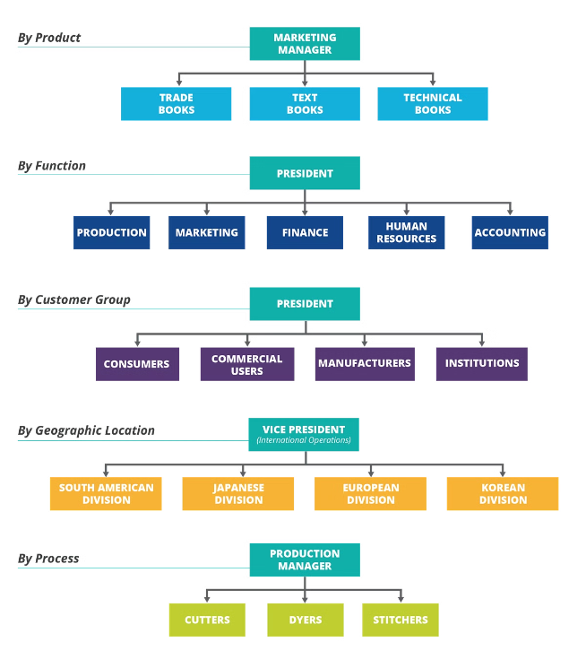
Формування системи управління персоналом в організації
Визначення цілей і стратегії
Організаційна структура
Визначення ключових цілей та розробка стратегії управління персоналом, що відповідає загальним цілям компанії.
Створення збалансованої структури HR-департаменту з чіткими обов'язками та відповідальністю.
Процеси і процедури
Технології та інструменти
Розробка чітких процесів і процедур для усіх аспектів управління персоналом, від набору до розвитку.
Впровадження сучасних технологій і інструментів для автоматизації HR-процесів і збору даних.

Slide 4
Раціональна організація роботи з управління персоналом
Оптимізація робочих процесів
Делегування повноважень
Використання технологій
Створення системи делегування завдань і відповідальності для ефективного використання ресурсів.
Впровадження систем управління талантами, електронного документообігу та онлайн-навчання.
Впровадження ефективних методів планування, організації та контролю роботи HR-департаменту.

Slide 5


Адміністративні методи управління персоналом
Адміністративні методи управління персоналом - це комплекс заходів, спрямованих на організацію, координацію та контроль діяльності персоналу, для досягнення поставлених цілей підприємства.
Адміністративні методи управління персоналом базуються на використанні владних повноважень та організаційних розпоряджень для досягнення поставлених цілей. Тому їх ще називають організаційно-розпорядчі. Ці методи є важливими для забезпечення дисципліни, організації та контролю роботи.

Slide 6

Особливості адміністративних методів управління
прямий вплив на об'єкт управління;
обов'язковість виконання адміністративних рішень вищих органів для підлеглих структур;
чітка відповідальність за невиконання вказівок та розпоряджень.

Slide 7


Адміністративні методи управління персоналом
1
Політика і правила
2
Документування
Забезпечення чітких правил і політик, що регулюють відносини між працівниками і компанією.
Зберігання важливої інформації про працівників, їх працю та просування за допомогою документів.
3
Контроль і звітність
4
Оцінка ефективності
Здійснення регулярного контролю над дотриманням правил та політик, надання звітів керівництву.
Використання адміністративних методів для оцінки ефективності роботи HR-департаменту.

Slide 8


Визначення адміністративних методів управління
Дисциплінарні методи
призначені для підтримки стабільності організаційних зв'язків і відносин,
і навіть відповідальності персоналу за належне виконання дорученої роботи
Організаційно-стабілізуючі
методи
Розпорядчі методи
Створюють структуру, розподіляють обов'язки і відповідальність.
Використовуються для видачі наказів, розпоряджень, інструкцій.
Нормативні методи
Встановлюють правила, норми, стандарти поведінки.

Slide 9


Організаційно-стабілізуючі методи
Визначають структуру управління, способи взаємодії елементів системи управління, функції, повноваження та форми відповідальності об'єкта управління.
1
Регламентування
2
Нормування
розробка та введення в дію організаційних положень, обов'язкових до виконання
встановлення нормативів, які є орієнтирами в діяльності
3
Інструктування
форма методичної та інформаційної підтримки

Slide 10
Організаційно-розпорядчі методи управління
Застосовуються, коли у практиці управління виникають проблеми, які вкладаються у встановлені регламенти і нормативи.
Розпорядчий вплив здійснюється на основі розробки управлінських рішень щодо способів подолання відхилень, що виникли. Такі рішення виходять від керівників, мають обов'язковий характер і не підлягають обговоренню чи зміні.
Організаційна структура
Розпорядчі документи
Планування
Визначає порядок побудови та взаємодії підрозділів і посадових осіб.
Накази, розпорядження, інструкції, які регулюють діяльність персоналу.
Визначення цілей, завдань, ресурсів для ефективного управління персоналом.
Призначення на посаду
Лінійна
Звільнення з посади
Кадрове планування
Функціональна
Переведення на іншу посаду
Планування навчання та розвитку
Матрична
Проєктна
Планування оплати праці

Slide 11

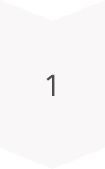


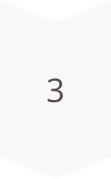
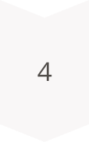
Дисциплінарні методи управління
Дисциплінарні методи - це заходи впливу на працівників, які порушують трудову дисципліну. Вони спрямовані на усунення порушень і запобігання їх повторенню.
Дисциплінарна відповідальність настає за наявності трьох умов:
– невиконання чи неналежне виконання працівником трудових обов'язків;
– бездіяльність працівника чи перевищення ним своїх повноважень;
– порушення працівником правових норм.
Попередження
Усна або письмова форма для виправлення порушення.
Зауваження
Письмова форма для фіксації порушення та зобов'язання його усунути.
Догана
Офіційний документ про порушення, який вноситься до трудової книжки.
Звільнення
Найсуворіша міра впливу, що застосовується за грубі порушення.

Slide 12


Економічні методи управління персоналом
Економічні методи управління персоналом - це важливий інструмент для будь-якої компанії, який допомагає ефективно використовувати людські ресурси для досягнення цілей бізнесу.

Slide 13


Економічні методи управління персоналом
Метод
Опис
Заробітна плата
Визначення рівня заробітної плати, премій та інших виплат залежно від результатів праці.
Бонусні системи
Встановлення бонусів за досягнення визначених показників ефективності та продуктивності.
Соціальні пільги
Надання працівникам соціальних пільг та компенсацій для підвищення їх мотивації і задоволення.

Slide 14
Стимулювання персоналу: Заробітна плата та премії
Заробітна плата
Премії
Заробітна плата - це основний стимул для працівників. Вона повинна бути конкурентною та справедливою.
Премії - це додаткова винагорода за досягнення результатів, що перевищують очікування.
Вона включає в себе оклад, надбавки та премії.
Вони можуть бути засновані на показниках продуктивності, обсягу продажів, або на досягненні певних цілей.

Slide 15


Соціальні пільги та компенсації
Медичне страхування
Страхування життя
Медичне страхування забезпечує працівників та їх сім'ї медичною допомогою.
Страхування життя забезпечує фінансову підтримку сім'ї працівника у випадку його смерті.
Відпустки та вихідні
Відпустки та вихідні дають працівникам можливість відпочити та оздоровитися.

Slide 16

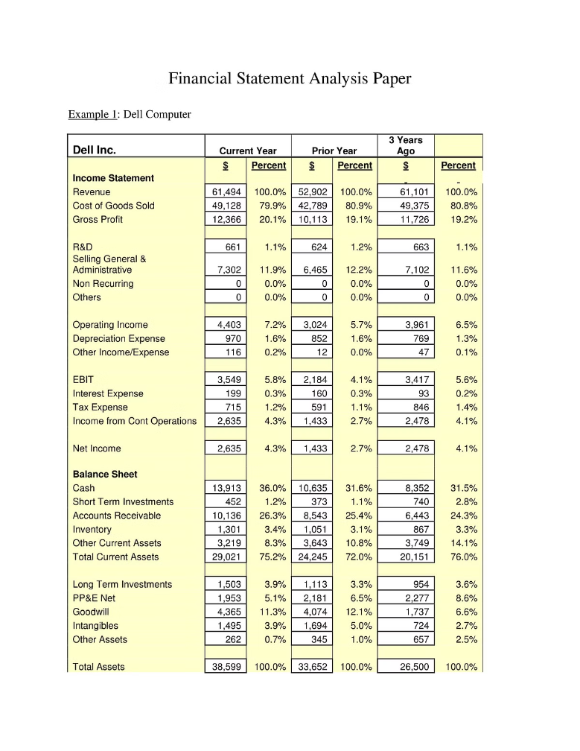
Управління витратами на персонал
1
Планування бюджету
Визначення потреб у персоналі та витрат на нього, розподіл ресурсів.
2
Моніторинг витрат
Відстеження витрат на зарплату, соціальні пільги та навчання.
3
Оптимізація витрат
Зменшення непотрібних витрат, пошук ефективніших методів управління персоналом.

Slide 17






Нематеріальна мотивація
Визнання заслуг
Відповідальність
Публічне визнання досягнень та успіхів.
Довіра до працівників та надання їм самостійності.
Зворотний зв'язок
Корпоративна культура
Регулярні зворотні зв'язки щодо результатів роботи.
Створення позитивної та дружньої атмосфери в колективі.

Slide 18

До економічних методів також відносять систему оподаткування, кредитування, різноманітні пільги, організаційно-виробниче планування, програмно-цільове управління, комерційний розрахунок, систему економічних регуляторів господарської діяльності.

Slide 19

Організаційно-виробниче планування
розробка системи показників, що охоплюють усю діяльність організації (клінічну діяльність, реалізація, закупівлі сировини та матеріалів, фінанси, запаси матеріалів і товарів, лікарських засобів, робоча сила).
Специфіка планування як методу управління полягає:
у його цільовій спрямованості (показує виконавцям, яких результатів треба досягти);
у його адресній спрямованості (планове завдання адресується конкретному підрозділу чи виконавцю);
у визначенні часового інтервалу (рік, місяць, тиждень, зміна).

Slide 20

Програмно-цільове управління
застосовується у разі виникнення складних завдань, для яких ще не розроблено механізми їх вирішення. Цільове управління дозволяє розглядати мету діяльності з різних точок зору, спроєктувати під неї структуру ресурсів та показників.
Комерційний розрахунок
ґрунтується на загальних засадах ринкової економіки: повна відповідальність за результати діяльності, конкуренція виробників товарів та послуг, вільне ціноутворення.

Slide 21

Система економічних регуляторів:
загальнодержавних регуляторів: податки, кредити, регульовані ціни та тарифи, економічні пільги;
місцевих регуляторів, які застосовуються органами місцевої влади для поповнення своїх бюджетів (місцеві податки та збори, рентні платежі);
внутрішньосистемних регуляторів господарської діяльності підвідомчих підприємств – це централізоване створення фондів (резервного, капітальних вкладень, підготовки кадрів, страхування) і внутрішньогосподарських відрахувань на загальноорганізаційні цілі. Норми відрахувань у ці фонди встановлюються органом управління організації.
Комплекс економічних регуляторів має бути гнучким, вчасно враховувати зміни економічної ситуації, а кількість регуляторів у міру становлення ринкових відносин має зменшуватися. Реалізація економічних методів управління здійснюється у системі економічних відносин між членами трудового колективу.

Slide 22




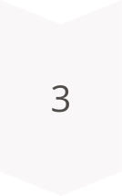
Зв'язок економічних методів з іншими підходами до управління
Стратегічне управління
Економічні методи допомагають реалізувати стратегічні цілі компанії.
Управління персоналом
Економічні методи сприяють ефективному використанню людських ресурсів.
Маркетинг
Економічні методи допомагають формувати конкурентні переваги.

Slide 23


Соціально-психологічні аспекти управління персоналом
Соціально-психологічні аспекти – це ключові елементи ефективного управління персоналом; це способи реалізації управлінського впливу на персонал, що ґрунтуються на використанні закономірностей соціології та психології. Вони базуються на впливі на поведінку, мотивацію та міжособистісні стосунки працівників з урахуванням їхніх психологічних особливостей.
Командний дух
Психологічний клімат
Створення згуртованого колективу, взаємодопомоги та підтримки.
Забезпечення комфортної та безпечної атмосфери для роботи.

Slide 24






Соціальні методи управління персоналом
Соціальне прогнозування
Соціальне планування
Соціальне нормування
Соціальне регулювання
Параметри соціального прогнозу включають: вікові та статеві зміни персоналу, зміни освітнього та кваліфікаційного рівня, зміни у матеріальному забезпеченні, побутових умовах, зміни у співвідношенні розумової та фізичної праці.
Планування вирішення соціальних проблем персоналу організацій: покращення умов праці, побуту, відпочинку, духовного та фізичного розвитку.
Полягає у наявності таких соціальних норм, які встановлюють порядок поведінки окремих працівників чи груп у колективі
Дотримання соціальної справедливості та вдосконалення соціальних відносин між працівниками. Це колективні договори, угоди, взаємні зобов'язання, правила внутрішнього розпорядку, правила етикету тощо.

Slide 25


Психологічні методи управління
формування корпоративної культури на основі норм та правил поведінки найкращих працівників організації;
гуманізація праці;
формування особистої мотивації працівників, виходячи з філософії організації;
психологічне спонукання: заохочення та підтримка творчості, ініціативи та самостійності;
задоволення професійних інтересів працівників, підвищення творчого змісту праці;
планування службової кар'єри працівника з урахуванням його психологічної орієнтації;
відбір цілей діяльності з психологічних характеристик і розвиток необхідних психологічних якостей;
комплектування малих робочих груп (ланок, бригад), виходячи з критерію психологічної сумісності працівників;
формування комфортного психологічного клімату в трудовому колективі;
встановлення нормальних ділових відносин між керівниками та підлеглими.

Slide 26


Групова динаміка та командна робота
1
Стадії розвитку групи
2
Ролі в групі
Група проходить через стадії формування, штурму, нормування, виконання та завершення.
Кожен член групи виконує свою роль, що впливає на взаємодію і ефективність.
3
Конфлікти в групі
4
Ефективність командної роботи
Конфлікти можуть бути руйнівними, але і творчими, якщо їх правильно управляти.
Чітка мета, спільні цінності та ефективна комунікація - ключові фактори успіху.

Slide 27
Комунікація та управління конфліктами
Ефективна комунікація
Управління конфліктами
Відкрита, щира та двостороння комунікація - основа взаєморозуміння та довіри.
Конфлікти - це неминуча частина життя, але їх можна управляти.
Активне слухання
Визначити причини конфлікту
Ясна та чітка мова
Вибрати відповідний стиль управління
Невербальні сигнали
Знайти компроміс або рішення
Зворотний зв'язок
Забезпечити позитивні результати

Slide 28

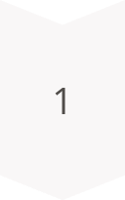


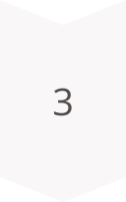
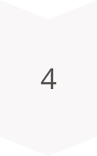
Лідерство та стилі керівництва
Авторитарний стиль
Висока концентрація влади в руках лідера, жорсткі правила та контролі.
Демократичний стиль
Участь команди в прийнятті рішень, делегування повноважень, мотивація.
Ліберальний стиль
Невеликий контроль, свобода дій, працівники самі приймають рішення.
Трансформаційний стиль
Орієнтація на розвиток та мотивацію, створення спільної мети та візії.

Slide 29


Корпоративна культура та її вплив на ефективність
1
Цінності та візії
Загальні цінності та мета, які об'єднують працівників.
2
Норми та правила
Поведінкові стандарти, які регулюють взаємодію в колективі.
3
Символи та традиції
Взаємопов'язані елементи, які відображають дух компанії.
4
Вплив на ефективність
Сильна корпоративна культура мотивує, підвищує лояльність та ефективність.

Slide 30






Управління стресом та емоційним інтелектом
Управління стресом
Емоційний інтелект
Техніки управління стресом: релаксація, медитація, фізичні вправи.
Здатність розуміти та управляти власними емоціями, а також емоціями інших.
Комунікація
Самоусвідомлення
Емоційно інтелектуальна комунікація - це ключ до позитивних стосунків.
Здатність усвідомлювати свої емоції, думки та дії.

Slide 31
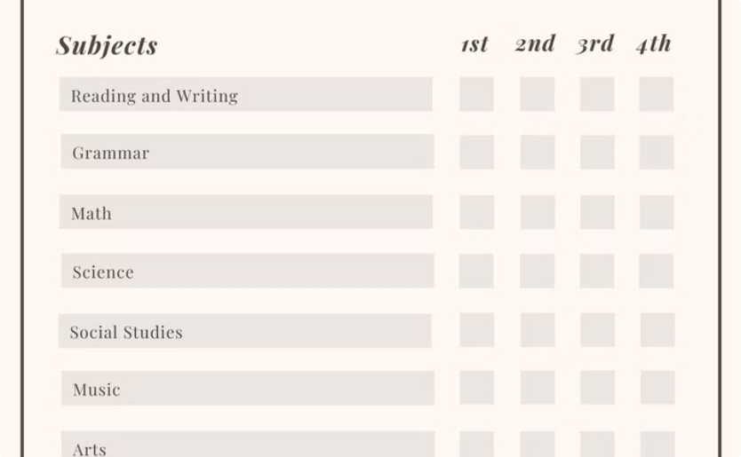

Зворотній зв'язок та оцінка ефективності
Оцінка ефективності
Зворотній зв'язок
Визначення рівня досягнення цілей та оцінка результатів діяльності.
Інформація про результати роботи, поведінку, навчання та розвиток.

Slide 32

Набір та відбір персоналу

Slide 33
Організація набору та відбору персоналу
Визначення потреб
1
Точне визначення необхідних компетенцій і навичок для зайняття вакантної посади.
2
Створення оголошення
Розробка ефективного оголошення про вакансію, що приверне увагу потрібних кандидатів.
Прийом резюме
3
Отримання і аналіз резюме кандидатів, відбір найбільш відповідних для інтерв'ю.
4
Інтерв'ю та оцінка
Проведення інтерв'ю з кандидатами, використання різних методів оцінки їх компетенцій.
Прийняття рішення
5
Вибір найбільш підходящого кандидата на основі результатів відбору і інтерв'ю.
6
Оформлення
Оформлення працевлаштування, підписання трудового договору, надання необхідних документів.

Slide 34




Джерела та методи пошуку персоналу
Внутрішні джерела
Зовнішні джерела
Просування всередині організації – ротація кадрів
Програми внутрішнього рекрутингу
Рекламні оголошення
Співпраця зі ЗМІ
Агенції з працевлаштування
Соціальні мережі та онлайн-платформи
Кар'єрні ярмарки та професійні виставки
Створення позитивної репутації організації ринку праці – HR-бренду

Slide 35



Джерела та методи пошуку персоналу
Онлайн-дошки вакансій
Мережевий маркетинг
Використання спеціалізованих сайтів для розміщення оголошень про вакансії.
Використання соціальних мереж та професійних спільнот для знаходження потрібних кандидатів.
Рекрутингові агентства
Вищі навчальні заклади
Звернення до професійних рекрутингових агентств, які забезпечують пошук і відбір персоналу.
Співпраця з університетами та коледжами для набору молоді та талантливої працівників.

Slide 36

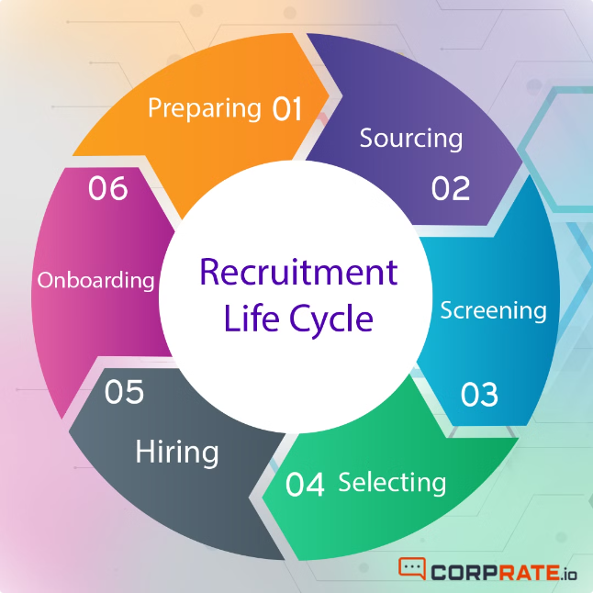
Процедура відбору персоналу
1
Попередній відбір
2
Тестування
Використання фільтрів для відбору резюме, які відповідають вимогам вакансії.
Проведення тестів для оцінки знань, навичок та особистісних якостей кандидатів.
3
Співбесіди
4
Перевірка рекомендацій
Проведення індивідуальних або групових співбесід з кандидатами для оцінки їх досвіду і мотивації.
Зв'язок з попередніми роботодавцями для перевірки інформації про кандидата.

Slide 37

Рекрутинг
Скринінг
традиційний метод пошуку кандидатів для масових вакансій, що включає роботу з великою кількістю претендентів
технологія оцінки кандидатів за формальними критеріями зазвичай використовується для пошуку працівників молодшого рівня. У деяких випадках лізинг персоналу може бути альтернативою
Executive Search
спосіб пошуку майбутніх топ-менеджерів та співробітників з унікальними навичками, де крім професійних якостей також враховуються певні риси характеру
Ключові способи пошуку персоналу
Headhunting
найбільш складний метод, який включає відбір і переманювання цінних фахівців з інших організацій
Сорсінг
джерело пошуку спеціалістів за певним напрямом діяльності

Slide 38

Кандидати проходять первинну перевірку рекрутером, щоб оцінити базову кваліфікацію та відповідність ролі.
ІНТЕРВ'Ю З РЕКРЮТЕРОМ
STEP 1
Процес співбесіди
СПІВБЕСІДА ПРИ ПРИЙОМІ НА РОБОТУ
Кандидати зустрічаються з менеджером з найму, щоб оцінити професійні навички, культурну відповідність і внесок в організацію.
STEP 2
ОЦІНЮВАННЯ НАВИЧОК
Кандидати можуть пройти перевірку навичок, щоб продемонструвати кваліфікацію та відповідність посаді.
STEP 3
ФІНАЛЬНЕ ІНТЕРВ’Ю
Кандидати зустрічаються з вищим керівництвом, щоб підтвердити придатність, обговорити умови та остаточно узгодити пропозицію про роботу.
STEP 4

Slide 39

Види співбесід (за географією)
Британський
Німецька
Рішення про прийом на роботу формується виходячи з особистої бесіди. Запитання стосуються і професійної діяльності, і приватного життя. Підходить для широкого кола посад та отримання узагальнених даних.
Ґрунтується на пакеті супровідних документів (листи-рекомендації, сертифікати, дипломи). Зазвичай їхня достовірність ретельно перевіряється, а увага рекрутера фокусується переважно на професійних навичках. Ідеально підходить для топів, медиків, освітян.
Американська
Китайська
У пріоритеті – творчі здібності та психологічний портрет кандидата. Формати: тестування, розмова у неформальній обстановці, презентація компанії з питаннями про те, що б зробив кандидат у тій чи іншій ситуації. Використовується для вибору креативних менеджерів, дизайнерів та інших творчих фахівців.
Значна увага приділяється письмовим «міні-іспитам», тестам і навіть… творам. Такий формат розрахований на кандидатів, серед яких шукають представників «вдумливих», інтелектуальних професій на зразок інженера чи редактора видавництва.

Slide 40

Методики співбесіди
СТРУКТУРОВАНА СПІВБЕСІДА
Методика такого інтерв'ю базується на питаннях, що формують декілька блоків. Їхня послідовність може бути наступною: спочатку рекрутер цікавиться професійними компетенціями кандидата, потім – досвідом та навичками управління, далі – запитує про вже реалізовані проєкти та їх результати, мотивацію, мету, перспективу та плани на майбутнє.
Перевага структурованого інтерв'ю – можливість швидко порівняти декількох кандидатів щодо відповідей на ідентичні питання та зробити перші висновки.

Slide 41



СПІВБЕСІДА
ЗА КОМПЕТЕНЦІЯМИ
Вважається однією з найоб'єктивніших методик визначення відповідності кандидата конкретній вакансії.
Мета такого інтерв'ю – зрозуміти, наскільки кандидат компетентний у своїй справі, який у нього реальний досвід.
Тому для кожної позиції визначаються ключові компетенції, які обов'язково мають бути у кандидата.
Співбесіда проводиться на базі суто професійних питань чи кейсів, які допоможуть побачити мислення, поведінку, рішення кандидата.

Slide 42
Методики співбесіди
СИТУАЦІЙНА
СПІВБЕСІДА
Підійде для вакансій, де потрібно самостійно та швидко приймати рішення: керівні посади, співробітники служб швидкого реагування, військові тощо. Кандидату пропонується ситуація (або декілька абсолютно різних) із конкретним завданням, коли кандидат має описати свій план дій та обґрунтувати його; це аналізується та оцінюється, в т.ч. з боку майбутнього керівника.

Slide 43
ПРОЄКТИВНА
СПІВБЕСІДА
Кандидату пропонується оцінити дії інших людей (реальних чи вигаданих) чи персонажів (фільмів, літературних творів). Він має проаналізувати ситуацію та дати особисту професійну оцінку.
Переваги такої методики – низька ймовірність «бажаних відповідей» з боку кандидата, його очікування можна порівняти з можливостями компанії, максимально точно оцінити творчий та мотиваційний потенціал. На відміну від ситуаційної методики, в проєктній може надаватися певний час для роздумів. Від кандидата вітається декілька варіантів із аналізом найкращого.

Slide 44
Методики співбесіди
СТРЕСОВА
СПІВБЕСІДА
Інтерв'ю підходить для посад, на яких постійно виникають нестандартні конфліктні ситуації, що потребують витримки та рівноваги. Це лікарі, продавці, працівники шоу-бізнесу, sales-менеджери, оператори call-центрів, журналісти та інші, які потребують постійного тісного контакту з людьми.
Стрес-співбесіда проводиться у досить напруженій атмосфері з використанням нестандартних і навіть агресивних питань, перехресних опитувань, навмисним психологічним тиском тощо. Такі інтерв'ю можуть проводитися як із попередженням про їхній специфічний характер, так і без. У другому випадку «чистота» експерименту вища, але є ризик, що кандидат… просто піде. Тому в будь-якому випадку метод – для рекрутерів та HR з досвідом.

Slide 45


ГРУПОВА
СПІВБЕСІДА
Не соромтеся зупиняти людину, якщо вона довго говорить, адже вам треба вислухати кожного;
Прямо під час співбесіди не виділяйте нікого з кандидатів, вони повинні почуватися в рівних умовах.
До загальних рекомендацій додаються ще декілька:
Стежте за таймінгом: вам потрібно приділити однаковий час кожному з тих, хто прийшов;

Slide 46




Рекрутеру (особливо початківцю) рекомендується дотримуватися умовного плану, який передбачає визначення мети зустрічі, коротку презентацію компанії, фокус на вакансії, питання про кваліфікацію та досвід та, звичайно, відповіді на питання кандидата.
Ефективна співбесіда на роботу потребує також ретельної організаційної підготовки. У рекрутера під рукою мають бути професіограма вакансії, орієнтовний план співбесіди з переліком питань, бланки або блокнот/планшет для фіксації відповідей кандидатів, і звичайно ж – добре організоване місце для зустрічі.
Не тільки компанія шукає співробітника, кандидат також шукає компанію!

Slide 47


Психологічні аспекти інтерв'ювання та проведення співбесіди
Створення атмосфери довіри
Активне слухання
Створення спокійної та комфортної атмосфери для кандидата, щоб він відчував себе вільно і мог відкрито спілкуватися.
Уважне слухання відповідей кандидата, задавання уточнюючих питань для з'ясування важливих деталей.
Невербальні сигнали
Питання про мотивацію
Звернення уваги на невербальні сигнали кандидата, такі як мова тіла і міміка, для оцінки його емоційного стану.
Задавання питань про мотивацію кандидата, його цілі і сподівання від роботи в компанії.

Slide 48
Ключем до компетентного проведення співбесіди є збирання інформації.
Немає нічого важливішого, ніж уміння виявляти гнучкість при постановці питань.
Психологічні аспекти інтерв'ювання та проведення співбесіди
Підготовка до співбесіди
Співбесіда
Уважно вивчіть резюме кандидатів
Підготовка питань: Що вам найбільше подобалося, коли ви працювали у компанії X? Що вам найменше подобалося, коли ви працювали у компанії Х? Розкажіть мені про вашого начальника у компанії Х.
Добитися того, щоб співрозмовники відчували себе досить вільно у розмові, що допоможе вам добитися від них чесніших відповідей

Slide 49
12 способів, які допоможуть адекватно відповідати на мінливу обстановку,
використовувати необхідний стиль та отримати максимум необхідної інформації
Запитання, що потребують короткої відповіді
(загальні питання)
Запитання, що вимагають розгорнутої відповіді
(відкриті питання)
1
підходять у випадках, коли хочете підтвердити той чи інший факт або перевірити отриману раніше інформацію. Приклад загальних питань: «Ви можете почати працювати вже цього понеділка?», «То ви працювали в компанії X протягом десяти років?»
цей тип питання кращий від загального питання, він ставить кандидата в таку ситуацію, в якій він змушений розповідати, наводити приклади, а вам залишається тільки слухати. Такі питання зазвичай починаються з таких слів, як «Мені дуже хотілося б послухати про те, як ви...», «Цікаво дізнатися...», «Не могли б ви розповісти мені...»Наприклад, «Наскільки успішно виходить у вас працювати в умовах пресингу?».
2
Запитання про попередній досвід роботи
3
ґрунтуються на припущенні, що ді у минулому, можуть визначати дії у майбутньому. Починаються з таких фраз, як "Розкажіть мені про те, як ви ...", "Наведіть мені приклад того, як ...", "А коли ви обіймали посаду ...". Задавати такі питання слід на початку співбесіди для того, щоб кандидат відразу зрозумів, що від нього потрібні докладні деталі з його минулого досвіду. У такому разі у нього не буде спокуси вводити свого інтерв'юера в оману під час співбесіди. Запитання про попередній досвід роботи створюють правильну установку для кандидата..
4
Питання про слабкі сторони кандидата
добре спробувати наступне питання: «Ну що ж, все це чудово. Ну, а чи можете ви пригадати якийсь випадок зі своєї практики, коли ви не були на висоті? або «Ну а тепер, чи не могли б ви мені навести приклад того, чим би самі не стали б пишатися?».

Slide 50
12 способів, які допоможуть адекватно відповідати на мінливу обстановку,
використовувати необхідний стиль та отримати максимум необхідної інформації
Розкриття негативних характеристик кандидата
коли відповідь кандидата викличе у вас занепокоєння і ви вважаєте за важливе розкрити негативні риси вашого співрозмовника. Тут можна використовувати таку фразу, як це цікаво, чи знаєте. Давайте ще поговоримо про випадки у вашій практиці, коли вам доводилося...». Подальша розмова на цю тему допоможе вам виявити негативні риси і, можливо, вбереже вас від поганого працівника.
5
6
Рефлексивні питання
чудовий спосіб перейти від однієї теми до іншої. Вони допомагають вам контролювати хід розмови незалежно від того, наскільки балакучий ваш співрозмовник. Якщо, наприклад, кандидат починає закидати вас непотрібною інформацією щодо своєї попередньої роботи, потік його мови можна легко перервати за допомогою рефлексивного питання, яке дозволить вам переключитися на іншу тему розмови. Для цього потрібна лише одна фраза, яка додається до пропозиції, яку ви вимовляєте — «не так (добре)?». Наприклад, «Часу в нас не так багато, і я вважаю, що непогано було б перейти до іншого питання, чи не так?». Відповіддю кандидата (рефлексом) буде згода, що дозволить розмові просуватися далі у потрібному напрямі.
7
Дзеркальні твердження (повтор фраз)
форма випробування, яка застосовується одночасно разом із таким найбільш ефективним інструментом, як мовчання. Цей спосіб полягає в тому, що ви повторюєте або перефразуєте якесь ключове твердження (заява), а потім мовчки спостерігаєте за вашим співрозмовником, час від часу киваючи головою та слухаючи його з видимим інтересом. Подібні питання потрібно використовувати для того, щоб виділити суть відповіді вашого співрозмовника та з'ясувати якнайбільше подробиць. Ваше завдання — просто повторити суть якогось висловлювання («Отже, якщо вам трапиться запізнитися на роботу на дві години, то ви потім на ці дві години затримуєтеся на роботі, щоб зробити те, що мали зробити»), потім замовкнути і дозволити кандидату докладніше висловитися щодо цієї фрази.

Slide 51
12 способів, які допоможуть адекватно відповідати на мінливу обстановку,
використовувати необхідний стиль та отримати максимум необхідної інформації
Альтернативні питання
Саме питання вимагає, щоб кандидат вибрав таку відповідь, яка була б найменшою із лих. Наприклад, «Що, на вашу думку, є меншим злом: розтрата чи шахрайство?». Існує, однак, чітка межа між абсурдними альтернативними питаннями та добре продуманими питаннями, які потребують активної роботи думки. Для більшості інтерв'юерів подібний метод є корисним для того, щоб перевірити, як і наскільки добре кандидат вміє приймати рішення та здійснювати вибір альтернативи. Найлегший і найбільш ефективний спосіб використання таких питань полягає в тому, щоб задіяти ситуацію з реального життя, в якій можна було б ретельно розглянути два абсолютно різні підходи. Потім ця ситуація має бути подана у вигляді питання, яке починалося б зі слів: «Цікаво дізнатися, а що б ви зробили, якщо…» або «Яке рішення ви запропонували б у ситуації, коли...».
8
Рефлексивні питання, що містять
правильну інформацію
9
тип питань застосовується для того, щоб розмовляти людину, яка у всьому і з усім згодна, для розмови з невиліковно некомпетентними людьми, з диваками, які ніяк не бажають надавати інформацію, а також з тими, хто цілком компетентний, але невиліковно закомплексований. Метод полягає в наступному: потрібно почасти привести правильне висловлювання і попросити кандидата погодитися з ним. Просто разюче, скільки можна дізнатися за допомогою цього методу. Наприклад, «Я завжди вважав, що обслуговування клієнта починається з того моменту, коли він сплачує рахунок. Ви згодні зі мною?». Даний приклад рефлексивного питання, що містить правильну інформацію, завжди приносить дивовижні відповіді. Спробуйте цей тип питання у своїй практиці, і ви зможете дізнатися про це...

Slide 52
12 способів, які допоможуть адекватно відповідати на мінливу обстановку,
використовувати необхідний стиль та отримати максимум необхідної інформації
Навідні питання
Перефразування питання
Часто такі питання виникають випадково під час того, як інтерв'юер розповідає про специфіку компанії, де працюватиме даний кандидат. Інтерв'юер може з гордістю сказати, що «наша компанія зараз переживає бурхливе зростання і нашим співробітникам доводиться докладати всіх зусиль, щоб обслуговування клієнтів залишалося на висоті», а потім запитати: «Як ви вмієте справлятися зі стресом?». Кандидат знає, що для того, щоб у нього зберігся шанс отримати цю роботу, йому потрібно відповісти на це питання відповідним чином, що він робить. Не можна сказати, що зовсім не рекомендується використовувати навідні питання. Справа в тому, що, як і загальні питання, вони повинні застосовуватися у відповідній атмосфері. Найкраще — це використовувати їх для підтвердження будь-якої інформації, щоб змусити кандидата докладніше викласти свою точку зору на певну тему. Наприклад: «У нашій компанії існує правило, що клієнт завжди має рацію. Що ви думаєте з цього приводу? Але до цього прийому слід вдаватися лише в тому випадку, коли ви вже з'ясували переконання кандидата, які стосуються певної сфери. У будь-якому разі, як би там не було, навідні питання не повинні використовуватися на початку співбесіди. Також цей тип питання не повинен йти поряд із рефлексивними питаннями.
10
Давайте розглянемо той приклад, коли потрібно дізнатися, чи може ваш потенційний працівник працювати за умов пресингу. Багато інтерв'юерів ставлять цілком просте запитання: «Чи вмієте ви працювати в умовах пресингу?». Хоча намір сам по собі добрий, але стиль питання обраний зовсім неправильно. Причин цього кілька (ми вже говорили про них раніше): а) цей тип питання вимагає лише короткої відповіді «так» чи «ні»; б) поставлене таким чином питання ясно показує кандидату, яку відповідь ви хочете від нього почути. Щоб зрозуміти, як потрібно правильно сформулювати подібне питання, давайте подивимося, як це вміє робити репортер у газеті. Він застосовує всі обговорені нами типи питань, але робить це таким чином, що кожен поставлений їм питання дозволяє йому отримати відповідь з різної точки зору на ту саму проблему. Репортер запитує хто, що, навіщо, коли, де і як. У нашому прикладі ви робите те саме, поєднуючи спільне питання з деякими іншими питаннями. Зверніть увагу на те, скільки потрібної інформації ви можете отримати у відповідь на свої розпитування: Чи вмієте ви працювати за умов пресингу? (Спільне питання). Розкажіть мені про те, коли вам доводилося працювати в умовах пресингу (відкрите питання). Отже, чи важко було працювати в цейтноті? (Дзеркальне питання). Як виникла ця пресингова ситуація? Хто винен у тому, що ця ситуація виникла? Як могла виникнути така ситуація? Що стало причиною виникнення цієї ситуації? Тут вам пропонується 8 різних версій того самого питання, і кожна версія розкриває окремий аспект особистості кандидата, його вміння працювати. Майже кожне питання можна відповідним чином перефразувати. І справді, подібний метод призводить до того, що можливості для питань теоретично безмежні — це залежить лише від вас самих. Пам'ятайте: не слід відразу приймати першу відповідь кандидата на будь-яке з ваших питань. Ви маєте повне право більш уважно вивчити проблему та пошукати слабкі сторони. Якщо ви відчуваєте, що у відповіді чогось не вистачає, спробуйте перефразувати ваше запитання. Принаймні, поки ви не спитаєте, ви й не дізнаєтесь.
11

Slide 53
12 способів, які допоможуть адекватно відповідати на мінливу обстановку,
використовувати необхідний стиль та отримати максимум необхідної інформації
Питання-перегонки
Деякі неповороткі і не дуже кмітливі люди потребують того, щоб їх постійно підганяли. Тому якщо вам доводиться зіткнутися з таким кандидатом, то ви можете використовувати наступні три методи. Якщо ви не задоволені першою відповіддю або навпаки, ця відповідь вам настільки сподобалася, що ви хочете почути продовження, то скажіть: «Розкажіть, будь ласка, про це докладніше. Це дуже цікаво» чи «Не могли б ви навести ще якийсь приклад?». Ви можете почути відповідь і потім додати: «А що ви почерпнули з цього прикладу?». Це чудовий метод перефразування, який може допомогти вам оцінити здібності кандидата до роздумів та оцінки, а також його емоції. Крім того, поки кандидат відповідатиме, у вас буде достатньо часу поміркувати та розпланувати подальший хід розмови. Напевно, найкращий метод отримання інформації — просто сидіти, уважно дивитися на вашого співрозмовника і при цьому нічого самому не говорити. Усі люди почуваються незатишно, коли у розмові настає пауза. Згадайте, наприклад, якусь вечірку, де вам доводилося бути присутньою, коли під час розмови настала тиша. Не минуло й кілька секунд, як кілька людей раптом заговорили одночасно. Цю людську слабкість можна з користю собі використовувати і під час інтерв'ю. Ваш співрозмовник подумає: «А він мовчить, значить, напевно, чекає, щоб я йому ще щось розповів. Мабуть, він не зовсім задоволений моєю відповіддю». Навіть вам, як інтерв'юеру, спочатку буде важко справлятися з ефектом мовчання під час розмови, але зрештою це значною мірою виправдається.
12

Slide 54

Розкажіть, будь ласка, нам про себе як про професіонала.
Розкажіть про свої обов'язки на попередніх місцях роботи.
Якими вашими досягненнями ви особливо пишаєтесь? Чи збігаються вони з очікуваними результатами?
Наведіть приклад особливо складного завдання, яке вдалося вирішити.
Чому ви пішли з попередньої роботи?
Що ви можете сказати про ваш попередній колектив?
Розкажіть про свої сильні та слабкі сторони.
За що вас особливо поважають?
Що таке успіх/ураження у вашому розумінні?
Чому ви вважаєте, що підходите на цю посаду?
Які завдання ви ставите перед собою і вирішуватимете протягом першого місяця роботи в нашій компанії?
Базові запитання

Slide 55
Розкажіть про свої плани на цій позиції у нашій компанії.
Опишіть п'ять рис вашого ідеального керівника.
Як на вашу думку розвиватиметься ваша професія та сфера діяльності загалом (гарне питання при доборі інженерів, ІТ-фахівців чи представників інших високотехнологічних галузей).
Як розвиваєте себе професійно?
Що плануєте зробити для свого зростання найближчим часом?
Що ви робитимете, якщо необхідно швидко адаптуватися до змін у вашій сфері?
Що ви знаєте про нашу компанію?
Що вас приваблює саме у цій роботі?
Опишіть випадок, коли ви не зуміли розібратися в завданні з першого разу.
Які знайомства/заходи (за вашим напрямком) справили на вас найбільше враження?
Як ви ухвалюєте важливі рішення? …
Базові запитання

Slide 56

ПЕРЕВАГИ ПРИЄДНАННЯ ДО НАШОЇ КОМАНДИ
ПІЛЬГИ ДЛЯ ПРАЦІВНИКІВ
ВИГОДИ ДЛЯ ПРАЦІВНИКА
БАЛАНС РОБОТА-ЖИТТЯ
Варто фіксувати все, що впливає на оцінну характеристику потенційного співробітника та допоможе сформувати фінальну думку. А всю необхідну інформацію щодо кандидатів зручно збирати та зберігати в автоматизованій системі для рекрутингу – зокрема, це значно спрощує роботу при порівнянні кандидатів, переведенні їх з етапу на етап та систематизації інформації у разі, якщо з вакансією працює кілька рекрутерів.
Будь-яка співбесіда передбачає підбиття підсумків – у звіті, де має бути зафіксована принаймні базова інформація:
ПІБ кандидата
посада
дата та час співбесіди
загальні висновки (хард та софт скіли, загальне враження про кандидата, мотивація, рекомендації тощо).

Slide 57

ЛАЙФХАКИ
Прокачуйте емоційний інтелект
Ви зможете визначити, де і як змінюється інтонація людини, вловити моменти, коли вона відводить погляд, робить паузу чи вагається. Навчившись помічати ці особливості поведінки, ви зможете переривати співрозмовника і ставити йому додаткові, детальніші питання ситуаціях, коли він вагався чи поводився підозріло.
Використовуйте метод «Три-три-три»
Вважається, що для складання повного враження про людину потрібно, щоб вона зустрілася з трьома різними людьми з компанії у трьох різних місцях та протягом трьох часових відрізків. Інтерв'юери повинні розповісти, як поводилася людина на кожній зустрічі, і виділити особливості поведінки. Цей метод навряд чи підійде, якщо ви шукаєте звичайного продавця, але добре спрацює, якщо ви знаходитесь в пошуках менеджера.

Slide 58
Адаптація персоналу

Slide 59

26% новачків йдуть з організації, якщо там немає онбордингу та навчання.
Ще 44% опитаних зізналися, що під час першого місяця замислювалися про звільнення.
У компаніях, де налагоджено процес адаптації, показник утримання нових працівників зростає на 82%, а їхня продуктивність — більш ніж на 70%.
ONBOARDING

Slide 60

АДАПТАЦІЯ (onboarding)
процес пристосування працівників до умов зовнішнього і внутрішнього середовища організації
взаємне пристосування працівника і умов організації, що базується на поступовому освоєнні нових професійних, соціальних та організаційних умов праці
процес формальних та неформальних процедур щодо прийняття нового співробітника, який починається з моменту підписання пропозиції про роботу і може тривати до 1 року в компанії, в залежності від корпоративної культури

Slide 61

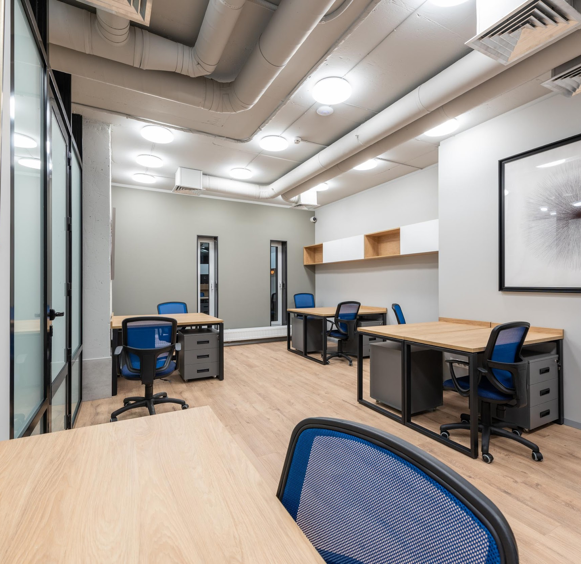

КЛЮЧОВЕ ЗАВДАННЯ АДАПТАЦІЇ
успішна соціалізація нової людини в компанії

Slide 62

  Надати новачкові всі необхідні шаблони документів і провести зарахування в штат згідно з нормами закону та без стресу для нового співробітника
Надіслати новачкові всю необхідну інформацію про його нову посаду, посадову інструкцію, документи з бази знань, що стосуються його безпосередньо
Ознайомити з роботою його департаменту і познайомити з колегами
Створити умови для легкого проходження випробувального терміну і врегулювати всі питання з цього приводу
Залучити співробітника до роботи і поставити йому цілі на найближчий період
Закласти фундамент для довірчих робочих взаємин, зміцнити бренд роботодавця
Ознайомити з корпоративною культурою та цінностями компанії
ЗАДАЧІ АДАПТАЦІЯ

Slide 63

НАПРЯМКИ АДАПТАЦІЇ
первинний, тобто пристосування молодих співробітників, які не мають досвіду професійної роботи (випускники середніх та вищих навчальних закладів);
вторинний, тобто пристосування працівників при переході на нові робочі місця, посади, об'єкти.

Slide 64

Психофізіологічна адаптація - пристосування людини до нових фізичних і психологічних навантажень, фізіологічних умов праці.
Об'єктом психофізіологічної адаптації є умови праці, які визначаються як комплекс факторів виробничого середовища, що суттєво впливають на самопочуття, настрій,
працездатність працівника, а при тривалій їх дії - на стан здоров'я, що виражаються динамікою захворювань, травматизму та втомою.
Професійна адаптація - повне і успішне оволодіння новою професією, тобто звикання, пристосування до змісту й характеру праці, її умов і організації.
Міра відповідності суб'єктивних і об'єктивних моментів професійної адаптації значною мірою визначається тим, як робоче місце відповідає соціально-професійній орієнтації
працівника.
Соціально-психологічна адаптація - це пристосування людини до виробничої діяльності, до нового колективу, його традицій і неписаних норм, до стилю роботи керівників. Вона ніби включає працівника в колектив як рівноправного, якого прийняли всі його члени.

Slide 65
Важливу роль в ефективній адаптації відіграє керівник, який проводить попередню розмову з працівниками, щоб вони добре зустріли нового співробітника, призначає опікуна, вивчає стан матеріальних умов праці. Протягом першого тижня бажано, щоб керівник щоденно зустрічався з новим співробітником, цікавився його успіхом, труднощами. Це дозволить керівнику протягом місяця дізнатися про сильні та слабкі сторони нового працівника, взаємовідносини в колективі, його зовнішній вигляд.
Інтеграція в організацію
3
Оцінювання
2
Ознайомлення
тривалість – до одного року. Досягається сумісність з
колективом
1
тривалість - один місяць. За цей час працівник
може продемонструвати свої можливості, бажання, витримку.
Етапи
адаптації

Slide 66
заключна форма адаптації. Коли особистість повністю внутрішньо приймає ціннісні орієнтації, норми колективу та цілком перебудовує свою психологію і поведінку
5
не зовсім бажаний, бо на цьому етапі особистість розчиняється в
колективі, втрачає частину своєї цілісності
4
3
особистість приймає систему цінностей колективу, який теж під її впливом
змінює свою систему цінностей
2
Етапи
соціально-психологічної адаптації
1
особистість і колектив взаємно визнають систему еталонів поведінки один одного, але не змінюють своїх позицій
зовнішня переорієнтація, коли працівник не визнає ціннісних
орієнтацій даного колективу

Slide 67

Основні питання:
Коли буде розпочато адаптивний процес?
Скільки триватиме адаптація?
Якою буде роль HR-відділу в процесі адаптації?
Хто ще може стати частиною онбордингу новачків (колеги, менеджери, психологи, коучі і т.д.)?
Що необхідно дізнатися новачкам про корпоративну культуру і робоче середовище в компанії?
Які цілі будуть поставлені перед новачками?
Чим повинні зайнятися співробітники на новій посаді в перший день, перший тиждень, перший місяць, перший квартал?
На який термін ви плануєте ставити випробувальний термін?
Як ви плануєте отримувати зворотний зв’язок від співробітників, оцінку їх успішності?
Чи є у вас всі необхідні документи в базі знань департаменту / компанії, які будуть потрібні новачкові?
Як планувати адаптацію?
Відповіді послугують основі створення ідеального процесу онбордингу.

Slide 68

Стратегія 1. Розширення навчання
Ознайомлення співробітників із технологіями, навчання їх основним політикам і процедурам, а також забезпечення функціонального огляду роботи – все це спільні заходи для адаптації. Тим не менш, є велика різниця між цією початковою фазою і справжнім корпоративним навчанням, яке є більш постійним, тривалим і яке має бути частиною програм онбордингу.
Додавання послідовності та тривалості у концепцію адаптації персоналу має вирішальне значення для стратегічного впровадження. Цей тип навчання не відбувається за день, тиждень чи навіть місяць.
Це те, що триває довго та поступово. Продовження адаптації протягом першого або більше років може збільшити утримання нового персоналу. Дослідження показують, що необхідно як мінімум шість місяців для ефективного навчання.
Переваги розширення програми адаптації персоналу:
Навчання невеликими частинами, відоме як “ефект інтервалу”, дозволяє краще зрозуміти та засвоїти інформацію.
Більш тривала адаптація допомагає співробітнику краще зрозуміти свою роботу, зрозуміти, як вона впливає на компанію, та швидше досягти продуктивності.
Якісна адаптація підтримує залученість та зацікавленість співробітників, що є ключовим фактором для покращення утримання нових працівників.
СТРАТЕГІЇ АДАПТАЦІЯ

Slide 69
Стратегія 2: Наставництво
Є велика цінність у підході "покажи мені, а не кажи".
Додавання індивідуального підходу до розширеної програми адаптації персоналу значно покращує сприйняття навчання, оскільки саме так ми, як люди, природно, хочемо вчитися.
Перевага стратегії наставництва:
Люди навчаються краще, коли їм показують процес особисто у робочому середовищі.
Спілкування віч-на-віч вимагає уважного слухання та зворотного зв'язку, що призводить до більш продуктивного навчання.
Здатність розуміти "м'які" навички роботи. Ми всі знаємо, що так багато необхідних навичок поза посадовими обов'язками, яким важливо вчитися, щоб бути успішним.
Наставник, який навчає нового співробітника, теж виграє від цього, оскільки він має чудову можливість повторити та закріпити свої знання.
СТРАТЕГІЇ АДАПТАЦІЯ

Slide 70
Стратегія 3: Оцінка адаптації персоналу
Швидше за все, ви знаєте, що ваша програма онбордингу до певної міри приносить результати. Але, мабуть, точних даних у вас немає. На щастя, все досить легко розрахувати, якщо зосередитись на відстеженні цих показників на двох рівнях: рівні самої програми адаптації та рівні співробітника.
Щоб точно виміряти вплив, важливо виміряти показники на початку програми. На рівні програми вибудовуйте метрики навколо певних бізнес-цілей. Деякі з них можуть включати:
Показники завершення програми
Участь у програмі та показники прогресу
Групові показники продуктивності
На рівні співробітників важливо оцінити такі моменти:
Як впливає на них ваша програма адаптації
Чи зростає їх продуктивність
Чи всього вистачило
Чи подобався їм сам процес
Крім цього, варто проводити опитування, щоб визначити потенційні проблеми, які можна виправити та покращити адаптацію.
СТРАТЕГІЇ АДАПТАЦІЯ

Slide 71
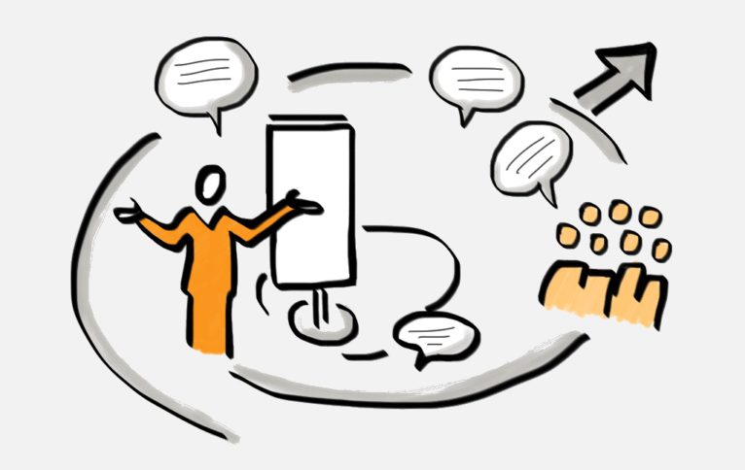
МІСІЯ ВИКОНАНА, коли новачок:
чітко розуміє цілі та очікування від своєї роботи
майже не робить помилок
оперативно виконує завдання
не боїться ставити запитання
ладнає з колегами
його роботою задоволені він сам та керівник

Slide 72
#1. Чат-боти
Надсилає новачкові чек-лист і нагадування про те, що
потрібно зробити. Пізніше працівник отримує гайд із порадами з комунікації, а також історію компанії.
Після випробувального терміну чат-бот працює як інструмент self-менеджменту. Він дозволяє перевірити компенсації, оформити запит на відпустку або записатися на будь-який курс.
#2. Елементи гейміфікації
Консалтингова компанія Deloitte у 2018 році запустила додаток для нових аналітиків. Тематика онлайн-гри — зомбі-апокаліпсис. Контент поділений на модулі, в кінці кожного з них новачки одержують код, який дозволяє розблокувати наступний рівень. Додаток прокачує навички консультування та розробки програмного забезпечення.
5 трендів онбордингу

Slide 73
#3. Welcome box, лист-привітання та вступні курси
У компанію email-маркетингу MailChimp щороку приходять кілька сотень працівників. Адаптацією займається окремий фахівець. Кожен новачок наперед заповнює опитувальник, де вказує свої улюблені страви, кольори та хобі. І до першого дня його робоче місце облаштовують відповідно до інтересів. Наприклад, можуть накрити стіл папером із зображенням піци чи замовити сет суші.
В агентстві інтернет-маркетингу Netpeak використовують програму навчання з інтерактивними елементами. Курс допомагає закріпити інформацію про місію, цінності та історію компанії. Після закінчення онбордингу працівники проходять тест.
Автоматизований процес заощаджує менеджерам з адаптації Netpeak близько 200 годин на місяць. Крім того, в компанії використовують формат виступів Netpeak Pulse у стилі TED-лекцій, де працівники розповідають про людей, які їх надихають, мотивацію та саморозвиток.
5 трендів онбордингу

Slide 74
#4. Віртуальна та доповнена реальність
AR- і VR-технології є сенс залучати у тому разі, коли новачкові потрібно опрацьовувати різні ситуації: на виробництві чи в комунікації з клієнтом. Наприклад, американська мережа ресторанів Honeygrow впровадила в онбординг віртуальне навчання. З його допомогою працівники можуть прокачатись у комунікаціях або опанувати нову страву.
Компанія відстежує, який відсоток працівників проходить сертифікацію у рамках навчальної програми. І за перший місяць застосування VR цей показник збільшився з 50 до 77%.
Технологію віртуальної реальності також використовують у концерні Siemens AG. Вона дозволяє імітувати роботу на газових та нафтових вежах. Завдяки цьому нові працівники дізнаються, які дії можуть призвести до катастрофи та що робити у разі помилки.
5 трендів онбордингу

Slide 75
#5. Комунікація з керівником
Між новачком та менеджером важливо швидко встановити контакт. І контролювати цей процес має команда з адаптації. Потрібно відстежувати, щоби працівник не соромився ставити запитання, відповідально ставився до побажань та фідбека керівника.
5 трендів онбордингу
У Twitter онбординг починається ще до того, як працівник зайде до офісу. У компанії впровадили програму Yes to Desk, яка складається з 75 етапів — від отримання подарунків та мерчу до сніданку з CEO.
Компанія налаштовує комп'ютер, підключає електронну пошту та встановлює необхідний софт. Новачка зустрічають фірмовою футболкою, проводять екскурсію офісом і надсилають мінігайд з використання сервісів компанії.
Місце для нового працівника також обирають заздалегідь — поряд із людьми, з якими він тісно взаємодіятиме. Щоби працівники швидко інтегрувалися в компанію, Twitter щоп'ятниці проводить спеціальні презентації. Вони дозволяють дізнаватись про проєкти в інших командах. А ще кожні 1–3 місяці співробітники Twitter снідають із генеральним директором в обідній залі, обговорюють тренди в індустрії, історію компанії та корпоративні стандарти.
У Facebook за новачком закріплюють ментора, який займається ним протягом шести тижнів. Під час адаптації працівники працюють над реальними завданнями, а після закінчення випробувального терміну самі обирають собі команду та проєкт.
Ще одна фішка онбордингу в компанії — welcome book. Примітно, що в ній немає презентацій у фірмових кольорах чи рекомендації, як поводитися в офісі. У книзі в деталях описано історію створення найбільшої соціальної мережі та її місії «зближення світу».

Slide 76

Управління процесом скорочення та вивільнення персоналу

Slide 77


Управління процесом скорочення та вивільнення персоналу
Скорочення персоналу - це складний процес, що вимагає ретельного планування та розуміння законодавчих норм, етичних принципів і психологічних аспектів.
Важливо збалансувати потреби компанії з потребами працівників, створивши прозорий і справедливий процес вивільнення.

Slide 78
Законодавчі аспекти вивільнення персоналу в Україні
Законодавчі норми
Обов’язкові умови
Правові наслідки
Вивільнення персоналу в Україні регулюється Кодексом законів про працю України, іншими законами та підзаконними актами. Важливо розуміти, що є різні види вивільнення, кожен з яких має свої умови та процедури.
При вивільненні працівників необхідно дотримуватися певних умов, таких як попередження про звільнення, виплата вихідної допомоги, збереження середньої зарплати під час пошуку роботи. Недотримання умов може призвести до судових позовів.
Відповідно до законодавства, вивільнення працівників може мати як позитивні, так і негативні правові наслідки. З одного боку, це може бути необхідним кроком для збереження бізнесу. З іншого боку, це може привести до конфліктів між працівниками та роботодавцем.

Slide 79

Ключові причини звільнення
#1
#2
непрофесіоналізм
за власним бажанням
#3
#4
неприйнятна поведінка
зовнішні обставини

Slide 80


Етапи процесу вивільнення персоналу
1
Планування
Оцінити необхідність скорочення, визначити критерії для відбору працівників, розрахувати фінансові витрати, підготувати документацію.
2
Офіційне повідомлення
Повідомити працівників про скорочення, надати необхідну інформацію, зробити це згідно з законодавством.
3
Виплата компенсацій
Визначити суму компенсацій відповідно до законодавства, здійснити виплату у зазначені терміни.
4
Завершення процесу
Завершити процес звільнення відповідно до встановлених правил, убезпечити себе від можливих правових наслідків.

Slide 81

Звільнення - це завжди стрес як для співробітника, так і для HR.

Slide 82


Психологічні реакції працівників на вивільнення
1
Тривога та страх
2
Злість та розчарування
Невизначеність майбутнього, страх втратити роботу та доходи, незнання що робити далі.
Відчуття несправедливості, невдоволення рішенням керівництва, розчарування в компанії.
3
Депресія та апатія
4
Сором та провина
Почуття безсилля, втрата мотивації, відсутність бажання щось змінювати в житті.
Відчуття невдачі, віна за те, що було звільнено, нездатність знайти новий робіт.

Slide 83



Психологічний аспект звільнення працівників: як зробити це правильно
Please keep this slide for attribution

Slide 84

Випробувальний термін
Якщо ви плануєте звільнити співробітника через його непрофесіоналізм, то постановка завдань на певний час — чудова можливість не тільки перевірити правильність свого рішення, а й морально підготувати працівника до можливого відходу з компанії.
Якщо він не впорається із завданнями, які були поставлені коректно до його посади та попередньо обумовлені, то питань, чому він йде, не повинно бути.

Slide 85
ПНП (Позитив-Негатив-Позитив) можна застосовувати у випадках, коли компанія розлучається з фахівцем раптово, через його неприйнятну поведінку або в інших подібних випадках.
Важливо розуміти, що співробітник, який за типом темпераменту, наприклад, відноситься до холериків, може швидко «випустити пару», але потім також швидко заспокоїтися. Люди, які належать до флегматик, не демонструють
яскравих зовнішніх реакцій, але переживають
весь негатив усередині. Таким типажам краще повідомляти про звільнення за певний
термін (14 днів) до останнього робочого
дня, щоб вони могли «опрацювати» свій
негатив та не накопичували його,
створюючи проблеми роботодавцям
у майбутньому.
Третій етап. Позитив на цьому етапі
повинен нейтралізувати всі негативні прояви. Вам потрібно позначити причини, з яких сталася така ситуація, не зачіпаючи самолюбство співробітника. Якщо сталося скорочення штату, то обов'язково необхідно дати розуміння, що це збіг обставин, на які, на жаль, ніхто не може вплинути і вони не залежать від його професіоналізму та особистих якостей.
Першим етапом стане демонстрація позитивного ставлення до екс-співробітника, перерахування його позитивних якостей та внеску до роботи компанії.
Другий етап - саме повідомлення про звільнення. Цей складний момент
вимагає витримки від HR та
доброзичливого ставлення попри все.
На стрес усі люди реагують по-різному: хтось вибухає і кричить, дехто плачуть і звинувачують керівництво, інші замикаються в собі. Дуже важливо — не реагувати на такі прояви криками і звинуваченнями у відповідь, адже емоції співробітника пройдуть, а ви спровокуєте розвиток ще більшого конфлікту.
Використовуйте психологічний прийом «ПНП»

Slide 86

Якщо співробітник не звільняється з компанії через гучний скандал і його приклад не повинен стати демотивацією для решти працівників, то піти йому на поступки та не розголошувати реальну причину — чудовий спосіб зберегти його лояльність.
Нехай офіційною версією стане причина, яка найбільше підходить працівникові, якщо вона, звичайно, не шкодить репутації компанії.
Дати можливість працівникові «зберегти обличчя»

Slide 87

Оформити необхідні документи та здійснити всі виплати
Намагайтеся не затягувати цей неприємний момент звільнення. До останнього робочого дня співробітника необхідно вирішити всі питання щодо документації та компенсацій, які включають зарплату за останній місяць, оплату невикористаної відпустки тощо
Написати рекомендаційний лист
У випадках, коли співробітник проявив себе з кращого боку, але його знань виявилося недостатньо або він потрапив під скорочення штату, важливо підтримати його та скласти рекомендаційний лист, наголосивши на його кращих сторонах.

Slide 88

«Провести» працівника
Працівник, який іде без скандалів, тим більше після багатьох років роботи в компанії буде радий, якщо компанія відзначить його заслуги — організує святкування або подарує йому невеликий презент «на згадку».
Це створюэ хороший психологічний ефект, але тільки в тому випадку, якщо вдячність висловлює дійсно важлива персона в організаційній ієрархії, а не штатний клерк з відділу персоналу.
Зберегти лояльність співробітників, що залишилися
Цей пункт уже ніяк не відноситься до звільненого співробітника, але він важливий. Після гучного відходу члена команди, співробітники, що залишилися в компанії, часто ідентифікують себе з екс-працівником і замислюються про те, що компанія може вчинити з ними так само. Тому важливо роз'яснювати працівникам причини звільнення колишнього колеги, адже вони можуть знати зовсім різні версії того, що сталося.

Slide 89
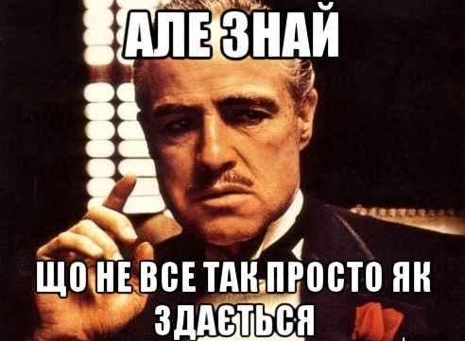
На жаль, «пігулки» у вигляді теплого відношення та рекомендаційних листів буває недостатньо.
Не всі хочуть «піти по-тихому».
Починаються судові розгляди, пошуки «істини» та нескінченні дебати…
Щоб уникнути подібної ситуації, дотримуйтесь букви закону. Якщо ви вирішили попрощатися з підлеглим, дійте грамотно:
Чітко сформулюйте вимоги щодо потенційного кандидата на звільнення, поставте конкретне завдання, визначивши терміни.
Розуміючи, що в його компетентності сумніваються, людина подумки готується до звільнення, сприймаючи те, що відбувається, як належне.
Для нього не стане приголомшливою новиною питання про вимушений догляд.
Все логічно: завдання поставлене, терміни не виконані, завдання провалено, а отже є привід для звільнення.
Повідомте кандидата про звільнення заздалегідь, щоб він знайшов інше місце чи морально підготувався до нового життя.
А після закінчення часу твердо та впевнено підтвердіть свої наміри. Наприклад, запропонуйте звільнення за власним бажанням.

Slide 90

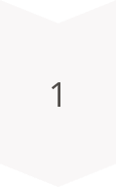
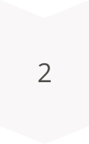
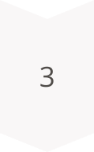
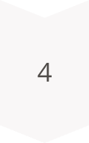
Комунікація з працівниками під час вивільнення
Прозорість та чесність
Надати працівникам правдиву та повну інформацію про причини вивільнення.
Емпатія та розуміння
Визнати складність ситуації для працівників, проявити співчуття та підтримку.
Інформаційна підтримка
Надати працівникам інформацію про правові аспекти вивільнення та програми перепідготовки.
Відповіді на питання
Відповідати на питання працівників відкрито та чесно, заспокоїти їх, знизити тривогу.

Slide 91


Підтримка звільнених працівників: програми перепідготовки та працевлаштування
Програми перепідготовки
Надання звільненим працівникам можливості здобути нові знання та навички для пошуку роботи.
Програми працевлаштування
Створення бази вакансій, надання допомоги у складанні резюме та проходженні інтерв'ю.
Психологічна підтримка
Надання психологічної допомоги звільненим працівникам для допомоги в переживанні стресу та пошуку роботи.
Фінансова допомога
Надання фінансової допомоги звільненим працівникам для допомоги в перехідний період.

Slide 92






Роль HR-менеджера в управлінні процесом вивільнення
Лідерство
Комунікація
Організувати та керувати процесом вивільнення, встановити чіткі правила та процедури.
Ефективно комунікувати з працівниками про вивільнення, заспокоювати їх, відповідати на питання.
Етика
Підтримка
Дотримуватись етичних стандартів у процесі вивільнення, забезпечити справедливий підхід.
Надати звільненим працівникам необхідну підтримку в пошуку роботи та переживанні стресу.

Slide 93


Мінімізація негативного впливу вивільнення на організацію
Збереження морального духу
Збереження талановитих працівників
Зберегти позитивний настрій в команді, забезпечити відкриту комунікацію та підтримку.
Створити програми мотивації та збереження ключових працівників, запропонувати перспективи зростання.
Підвищення продуктивності
Збереження репутації
Дотримуватись етичних стандартів у процесі вивільнення, створити позитивний імідж компанії.
Оптимізувати робочі процеси, забезпечити ефективне використання ресурсів та персоналу.

Slide 94

Як утримати співробітників?
До факторів, що сприяють мінімізації небажаної плинності кадрів, слід зарахувати:
розроблення індивідуальних планів утримання «ключових» спеціалістів;
делегування повноважень, що дозволяють спеціалісту реалізувати свої можливості, знання, досвід, здібності;
надання можливості службового зростання та виконання цікавої для нього роботи;
надання співробітнику довіри, інформування його про цілі та завдання діяльності організації, залучення в життя фірми та колективу;
формування такого іміджу фірми, яким співробітник міг би пишатися;
забезпечення нормального психологічного клімату у колективі та організацію робочого місця співробітника;
ефективну мотивацію праці з урахуванням матеріальних та моральних факторів;
надання гнучкого та зручного графіка роботи.

Slide 95

Коли йде провідний фахівець
Насамперед, необхідно з'ясувати справжні причини такого рішення, оцінити, чи дійсно потрібний фірмі конкретний фахівець, зрозуміти, чого дійсно хоче співробітник.
З фахівцем слід організувати співбесіду з метою звільнення від невдоволення та негативу, а також погодження умов її поведінки після звільнення. Слід звернути його увагу на те, що відхід з фірми не означає остаточного розриву відносин, і можливі подальші контакти.
Утримати спеціаліста у фірмі проти його бажання неможливо ніякими засобами мотивації праці, а, отже, і небажано, оскільки працюватиме він все одно без ініціативи. Загрозу звільнення фахівця слід передбачати заздалегідь. І або зробити все можливе, щоб цього не допустити, або бути готовим до такого результату та мінімізувати можливі негативні наслідки.

Slide 96

Збереження секретів фірми
При розірванні трудових відносин роботодавця з працівником, якому секрети фірми стали відомі з виконання ним завдань, зобов'язання працівника про нерозголошення, дані їм під час укладання договору найму чи отриманні допуску до секретної інформації, зберігають своєї чинності протягом двох років після звільнення. Звичайно, якщо інше не обумовлено договором про наймання або контрактом.
Протягом цього терміну звільнений співробітник немає права використовувати відому йому секретну інформацію у будь-яких цілях і сприяти у цьому іншим особам.
Припиняючи трудові відносини, працівник зобов'язаний повернути на вимогу роботодавця всі наявні у його розпорядженні документи, які містять секретну інформацію, а також підписати спеціальне зобов'язання, що визначає терміни дотримання секретів компанії, якщо таке не було підписано раніше.
У разі відмови роботодавець може захистити свої права через суд.

Slide 97


Висновки та рекомендації
Управління процесом скорочення та вивільнення персоналу - це складна задача, що вимагає відповідального та професійного підходу. Важливо дотримуватись законодавства, враховувати психологічні аспекти та забезпечити підтримку звільнених працівників. Ретельне планування та ефективна комунікація допоможуть мінімізувати негативний вплив вивільнення на організацію та зберегти її репутацію.
Вище неба
Up in the Air
2009

Slide 98


Висновки та рекомендації
Ефективне управління персоналом - це запорука успіху будь-якої компанії. Застосування економічних методів дозволяє оптимізувати витрати, підвищити мотивацію працівників та досягти стратегічних цілей бізнесу.

Slide 99


Висновки та рекомендації
Ефективне управління персоналом - це комплексна стратегія, яка охоплює всі аспекти діяльності персоналу та спрямована на досягнення цілей підприємства.
1
Постійний розвиток
2
Інноваційні методи
Забезпечення постійного професійного зростання персоналу.
Впровадження сучасних методів управління персоналом.
3
Залучення працівників
4
Відкритість та прозорість
Створення умов для залучення персоналу до прийняття рішень.
Забезпечення прозорості та чесних взаємовідносин з персоналом.

